Slide 1
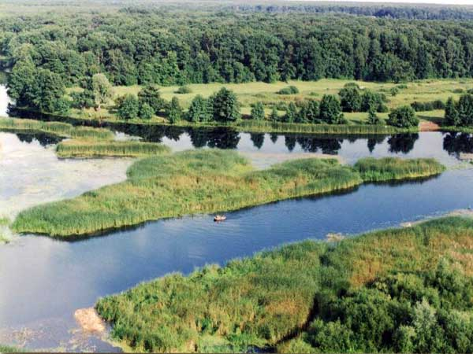
Воронежский государственный природный заповедник

Slide 2
Информационный центр
«Знакомтесь- «Воронежский заповедник»!»

Slide 3
Толшевский Спасо-Преображенский монастырь

Slide 4
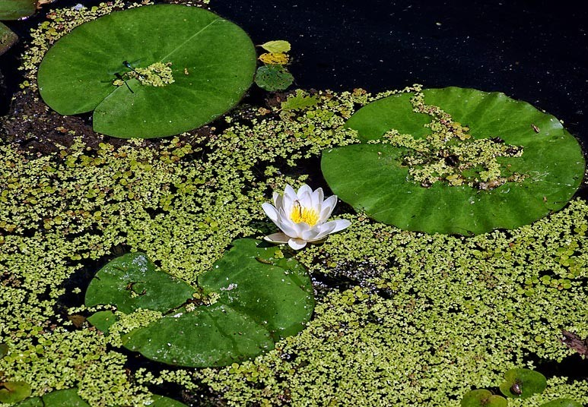
Константинов-пруд

Slide 5
Березы в дендрарии

Slide 6
350-летний дуб

Slide 7
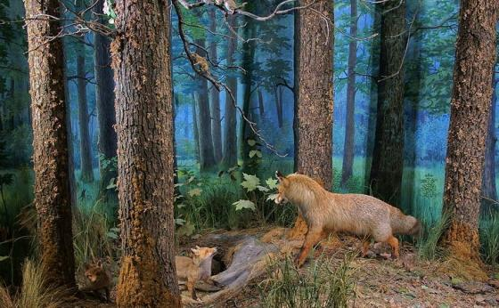
Музей
природы

Slide 8
«Экспериментальнй
бобровый питомник»

Slide 9
Мудры плотин строители бобры –речные жители.

Slide 10
Зубы крепкие бобра Поострее топора.

Slide 11
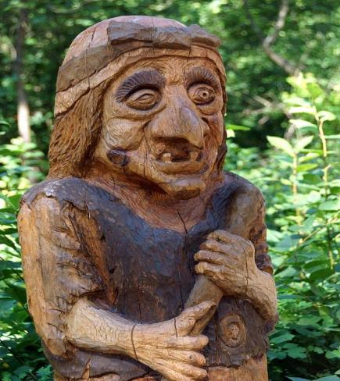
Экологическая тропа «Заповедная сказка»

Slide 12
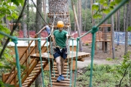
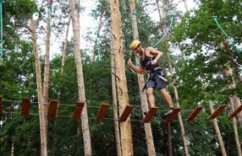
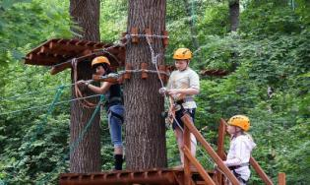
Веревочный парк
«Ежкиныдорожки»

Slide 13
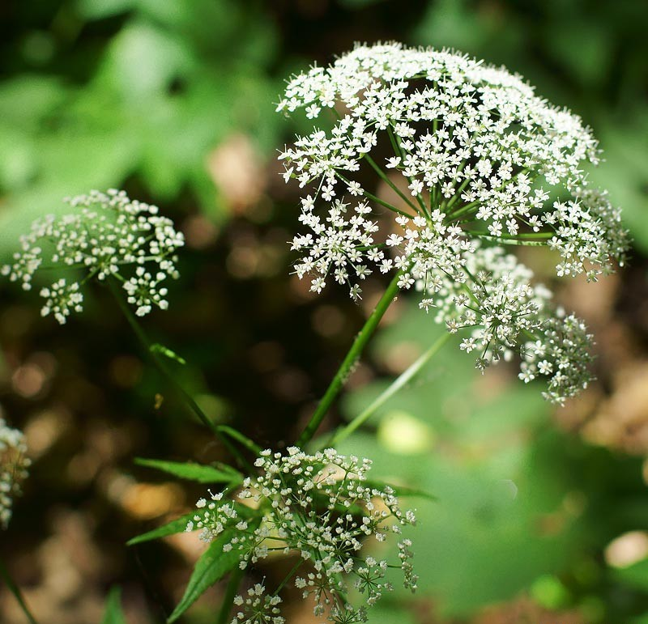
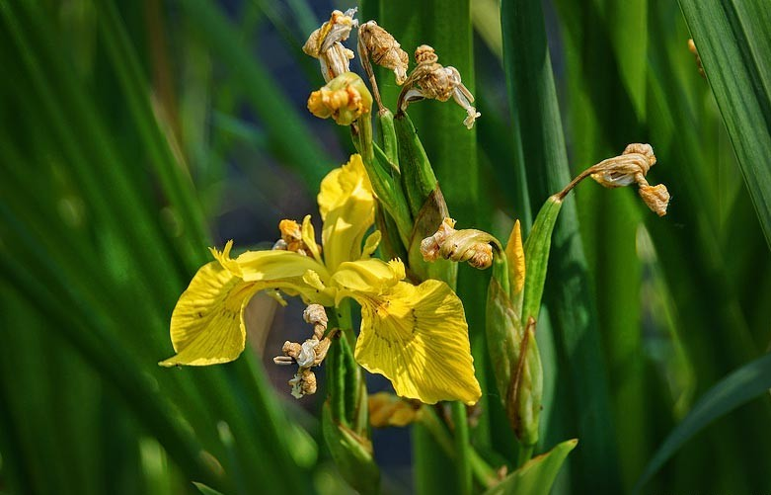
Путешествие
по
экологическим
тропам

Slide 14
Черепахинская
экотропа

Slide 15
Приятного путешествия!

